Slide 1
생체 데이터와 식단 관리를 통한
IoT 통합 헬스케어 솔루션
Group 4
김혜연 김현희 나경원 원성재
COPYRIGHTⓒ 2018 BY SK HOLDING C&C CO. LTE.ALL RIGHTS RESERVED

Slide 2
Contents
1. Planning Background
2. Introduction of Dr.Mate
3. Architecture
4. To-be model

Slide 3
Planning Background
Section 1

Slide 4
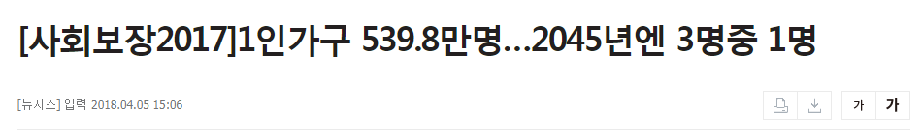
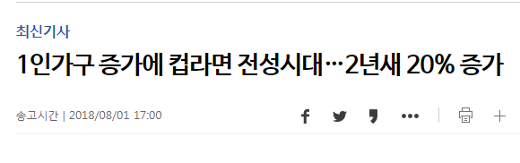
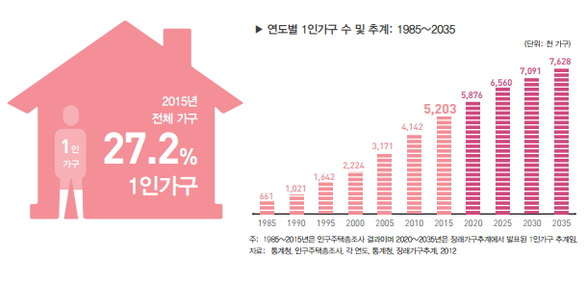
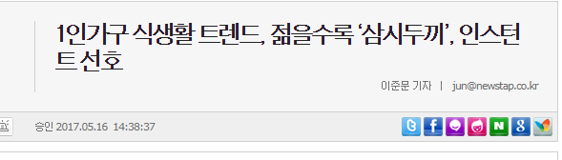
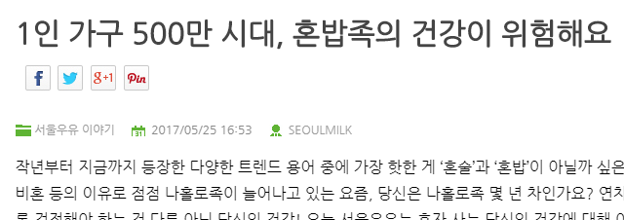
1. Planning Background
‘20년
580만명
Notes:
1차 베이비부머 세대, 2차 베이비부머(1968~1974년생) 세대까지 고령층에 진입하면 수요기반 확대가 가속화할 것"이라고 예상
2020년 2천조원 넘어설 전망

Slide 5
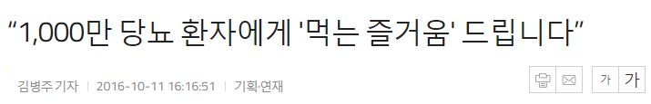
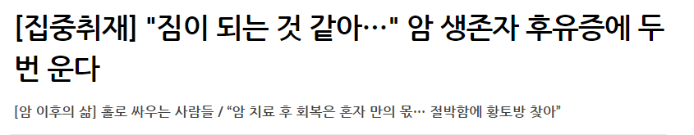



1. Planning Background
수술은 잘 끝났지만 치료 후 회복은 혼자 만의 몫 …
박성우(73〮남)
(위암 생존자)
병원에서는 치료가 끝나면 환자 개인이 관리하라고 하네요
모든 질병을 예방하기 위해선 식습관 개선이 우선적으로 행해져야 …
이순영(60〮여)
(유방암 생존자)
임 수 교수
(분당서울대학병원 내분비내과)
인터뷰 참조 : 취재 자료 [암 이후의 삶] 홀로 싸우는 사람들
Notes:
1차 베이비부머 세대, 2차 베이비부머(1968~1974년생) 세대까지 고령층에 진입하면 수요기반 확대가 가속화할 것"이라고 예상
2020년 2천조원 넘어설 전망

Slide 6

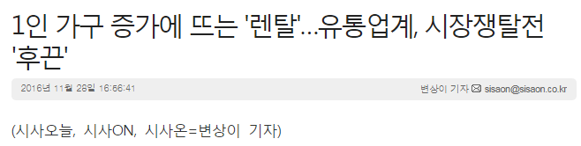
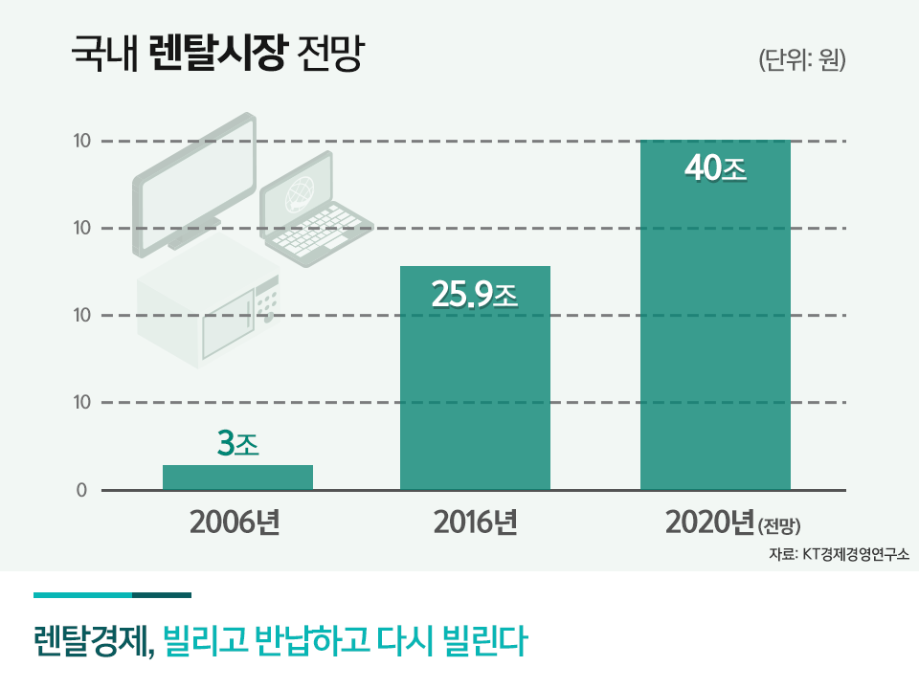
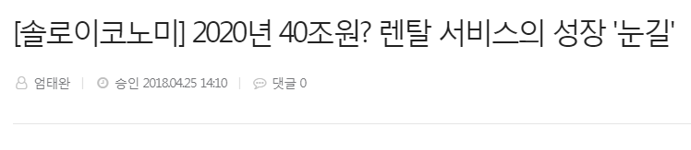

1. Planning Background
Notes:
1차 베이비부머 세대, 2차 베이비부머(1968~1974년생) 세대까지 고령층에 진입하면 수요기반 확대가 가속화할 것"이라고 예상
2020년 2천조원 넘어설 전망

Slide 7
1. Planning Background
Pain Points
Ideation
1인 가구 증가
간편한 인스턴트 식품 선호
→ 균형있는 식단 관리 미흡
1인 가구를 위한
건강 증진 서비스 제공
사회
직장인, 고령자 등의 불규칙한 식습관
질병 보유자의 영양 불균형
→ 건강 악화
빅데이터 기반 개인 맞춤형 식단 제공
→ 건간 증진 및 질병 치료(예방)
헬스
케어
고객
기업
IoT 기기의 성능 차별화 부족
→ 판매 및 Rental 경쟁력 감소
새로운 Biz Model 창출
빅데이터와 AI 활용한 헬스케어 제공
→ 판매 및 Rental 경쟁력 확보
Notes:
1차 베이비부머 세대, 2차 베이비부머(1968~1974년생) 세대까지 고령층에 진입하면 수요기반 확대가 가속화할 것"이라고 예상
2020년 2천조원 넘어설 전망

Slide 8
Introduction of Dr.Mate
Section 2

Slide 9


2. Introduction of
생체 데이터와 생활 패턴 분석
빅데이터를 통한 식습관 관리
건강 및 식생활 개선 통합 솔루션

Slide 10


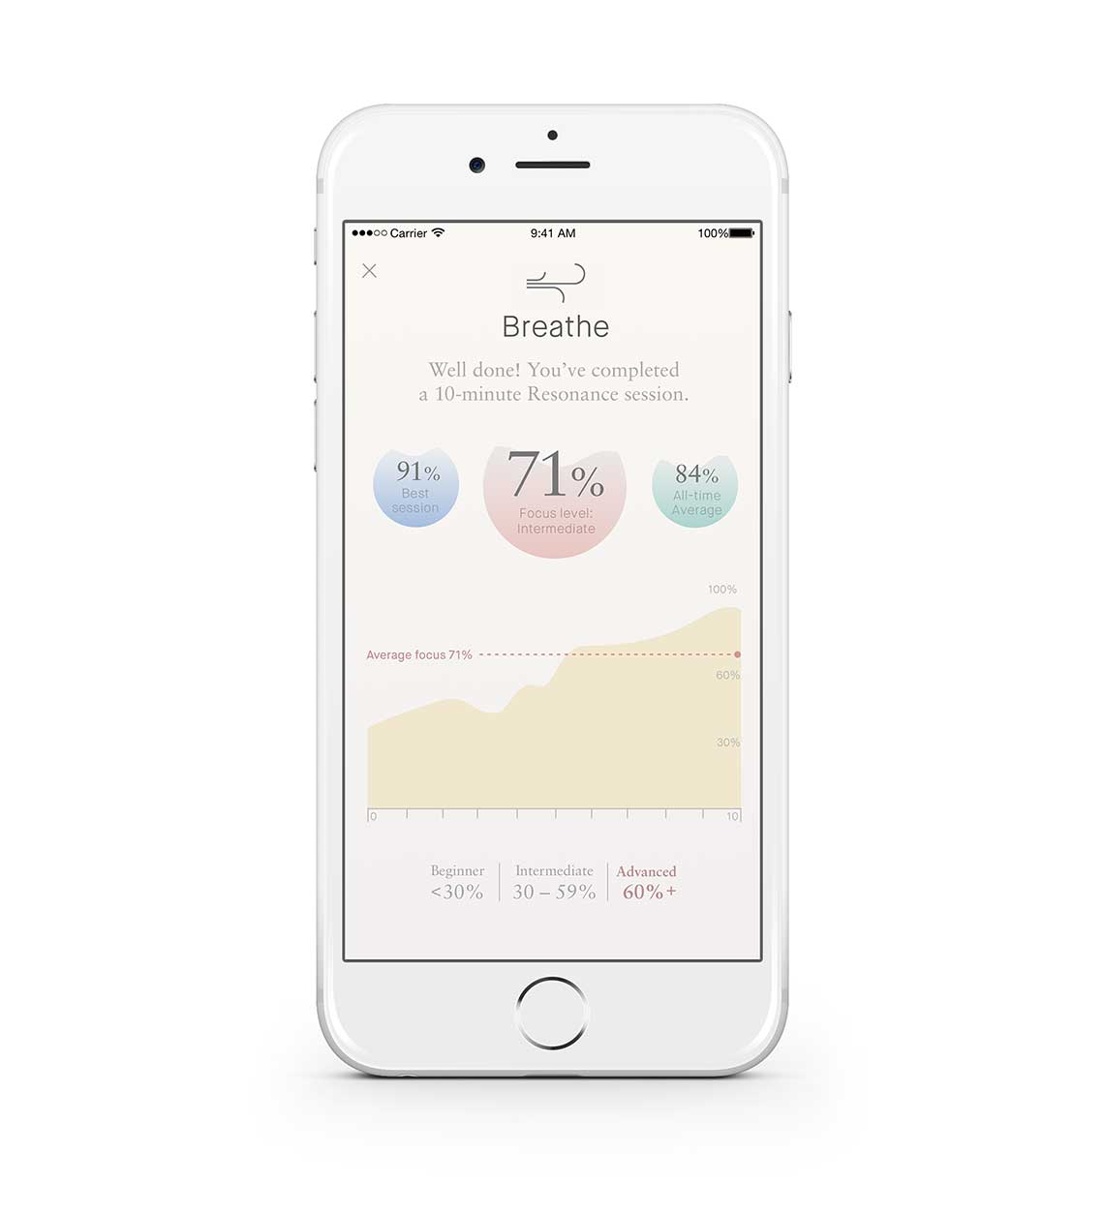





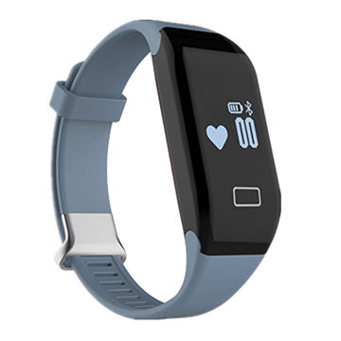


2. Introduction of
2.1 프로세스 2.2 Biz. 모델 2.3 기대효과
정수기 : 물 음용 용량 및 횟수
비데 : 체지방, 체수분 측정
사용시간, 빈도
이용자
건강 관리 식단 관리
Mobile App
공기 청정기 : 공기 오염 감지 및
환기 알림
의료 의사결정 최적화
빅데이터
혈압, 심박수, 수면상태,
운동상태, 혈당(개발중)
식단제공
병원

Slide 11


2. Introduction of
2.1 프로세스 2.2 Biz. 모델 2.3 기대효과
헬스케어 렌탈
(IoT + 스마트 밴드)
플랫폼 제공
서비스 이용료
플랫폼 수수료
데이터 제공
로열티
로열티
식단 제공
마케팅 효과
데이터 제공
이용료
중개 수수료

Slide 12
2. Introduction of
2.1 프로세스 2.2 Biz. 모델 2.3 기대효과
빅데이터
활용
서비스
경쟁력
강화
의료
의사 결정
최적화
Dr.Mate
Service
마케팅
비용 감소
기업을 위한
재무적 가치
개인
맞춤형
헬스케어
현대인을 위한
사회적 가치
현대인
건강 증진
Double Bottom Line 가치 창출

Slide 13
Architecture
Section 3

